Slide 1



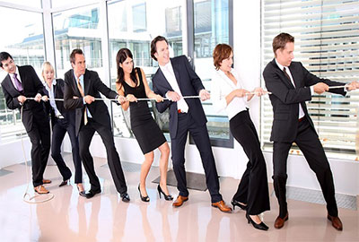
Producción I
Reconocimiento, Ceros Defectos y equipos de productividad
Técnicas de Mejoramiento de la Productividad
30/03/2023

Slide 2
Ser reconocido en el trabajo es fundamental para la motivación y la productividad. Los modelos de reconocimiento son sencillos y están llenos de detalles que los gerentes pasan por alto.
Asegurar la permanencia de los empleados es uno de los retos a los que se enfrentan la mayoría de las empresas en la actualidad. La rotación de personal representa pérdidas para la empresa: reemplazar a un empleado implica gastar entre el 100 % y el 300 % de su salario anual.
Los reconocimientos son herramientas básicas para manejar el personal. Sin esto, tendremos un clima laboral que no propiciara el logro de objetivos y se perderá talento valioso.
Reconocimiento de la Productividad

Slide 3

Cero defectos
Cero Defectos es una filosofía de calidad que busca eliminar completamente los errores o defectos en los procesos de producción y servicios.

Slide 4
EL CONCEPTO DE CERO DEFECTOS FUE DESARROLLADO POR EL EXPERTO EN CALIDAD ESTADOUNIDENSE PHILIP CROSBY EN LA DÉCADA DE 1960

Slide 5
"LA CALIDAD ES GRATIS"

Slide 6

Definición de productividad por equipos
Productividad por equipos es un indicador empresarial que pone de manifiesto el tiempo productivo de los equipos de trabajo respecto de su actividad. Representa la suma del tiempo que el grupo de trabajo ha dedicado a actividades consideradas como productivas por la organización.
La importancia del trabajo en equipo para el incremento de la productividad
El trabajo en equipo en el lugar de trabajo nos beneficia en el grupo, en la organización, en la empresa, mediante el aumento de la productividad individual, que es importante con el fin de alcanzar los objetivos, para poder cumplir los compromisos.
Las mayores ventajas de contar con información de este tipo serían:
- La posibilidad de tomar decisiones que permitan actuar sobre las tendencias.
- Que los datos que este indicador pone de manifiesto facilita la comprensión de las circunstancias que motivan los hechos.
- Esta información ayuda a la hora de emprender acciones tanto a nivel del equipo o como a nivel individual sobre algún o algunos de los miembros del mismo.

Slide 7
--
GRACIAS
3M2-IS

